Slide 1
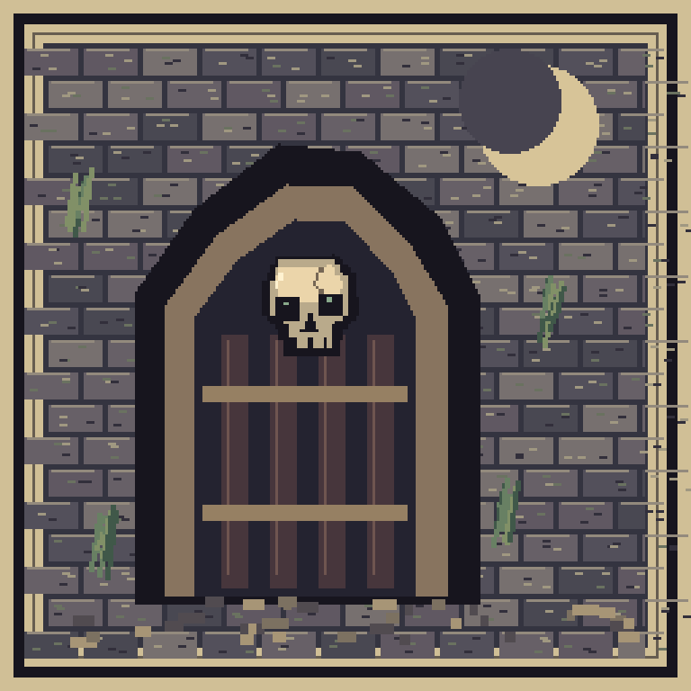
Cartal
Memoria en realidad aumentada
Encuentra cuatro parejas.
Abre la cripta.
Una imagen real.
Ocho cartas virtuales.
Una mecánica fácil de explicar.
CARTAL INGENIERÍA DE SISTEMAS UNIFRANZ
01
Notes:
Expone: Galilea.
Buenos días. Presentamos Cartal, un juego de memoria en realidad aumentada con temática de fantasía oscura. El celular reconoce una imagen de referencia y muestra sobre ella un tablero de ocho cartas. Nuestro objetivo es encontrar cuatro parejas para abrir la cripta.

Slide 2




Ocho cartas, cuatro parejas
Calavera, espada y dos pociones de colores distintos.
Calavera
Espada
Poción roja
Poción azul
Acierto: quedan visibles. Fallo: se ocultan tras un segundo.
CARTAL INGENIERÍA DE SISTEMAS UNIFRANZ
02
Notes:
Expone: Alejandro.
Las cartas tienen un identificador de pareja. Al seleccionar dos, comparamos esos números. Si coinciden, las cartas permanecen visibles. Si fallamos, se ocultan después de un segundo. La poción azul usa la misma forma de la poción roja y cambia el color del líquido.

Slide 3
Herramientas utilizadas
Unity 6000.3.11f1 y tres scripts propios de ejecución.
Unity + C#
Escena, interfaz, selección y reglas.
AR Foundation + ARCore
Cámara y seguimiento de una imagen.
Android
Aplicación que se instala en un celular compatible.
LibreSprite + PNG
Fuentes ASE editables y sprites pixel art.
Arte inicial generado por código; sonidos sintéticos originales.
CARTAL INGENIERÍA DE SISTEMAS UNIFRANZ
03
Notes:
Expone: Galilea.
Unity organiza la escena, las imágenes, los botones y los sonidos. C# contiene las reglas. AR Foundation y ARCore reconocen la referencia y siguen la cámara. Los archivos ASE son editables en LibreSprite. El arte inicial se construyó por código píxel a píxel y el grupo puede editarlo; no afirmamos que fue dibujado a mano en LibreSprite.

Slide 4
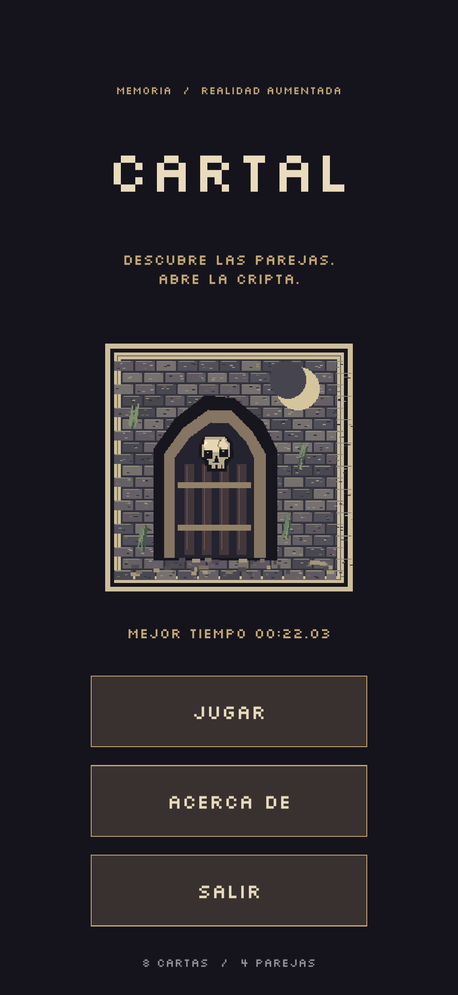
Cómo jugar
La referencia puede mostrarse en la laptop antes de imprimirla.
1. Pulsa Jugar y permite usar la cámara.
2. Enfoca la imagen completa de la cripta.
3. Toca dos cartas para buscar una pareja.
4. Completa las cuatro parejas para ganar.
CARTAL INGENIERÍA DE SISTEMAS UNIFRANZ
04
Notes:
Expone: Alex.
Abrimos Cartal en el celular y pulsamos Jugar. La primera vez aceptamos el permiso de cámara. Apuntamos a la imagen completa, sin recortarla. Tocamos dos cartas y recordamos sus posiciones. Cuando encontramos las cuatro parejas, se abre la puerta. Para el stand imprimiremos la misma referencia en papel mate y comprobaremos la iluminación.

Slide 5
El reto del mejor tiempo
Se guarda el menor tiempo de una partida completada en este celular.
INICIO
El tiempo cuenta con el tablero visible.
PAUSA
Se detiene al perder la imagen o salir al fondo.
VICTORIA
Se congela al completar las cuatro parejas.
RÉCORD
PlayerPrefs conserva únicamente el mejor tiempo.
CARTAL INGENIERÍA DE SISTEMAS UNIFRANZ
05
Notes:
Expone: Cristopher.
El cronómetro empieza cuando aparece el tablero. Si perdemos la referencia o la aplicación pasa al fondo, se pausa. Al encontrar la cuarta pareja, se compara el tiempo con el récord. Si es mejor, PlayerPrefs guarda el nuevo valor. Reiniciar la partida no borra el récord y cerrar la aplicación tampoco. El récord es local, no un ranking online.

Slide 6
Código fácil de explicar
Una escena y tres responsabilidades principales.
Carta.cs
Identificador, dibujo y estado de cada carta.
JuegoMemoria.cs
Parejas, menú, cronómetro, récord y victoria.
MostrarTableroAR.cs
Imagen reconocida, posición del tablero y toques.
CARTAL INGENIERÍA DE SISTEMAS UNIFRANZ
06
Notes:
Expone: Cristopher.
Carta guarda el identificador, el dibujo y el estado. JuegoMemoria mezcla las ocho cartas, guarda las dos selecciones, compara sus identificadores, controla los paneles y guarda el tiempo. MostrarTableroAR coloca el tablero en la imagen detectada y convierte cada toque en un rayo para seleccionar una carta. Los scripts incluyen comentarios en español en sus variables e instrucciones. Las herramientas del editor preparan y prueban la escena, pero no se ejecutan en el celular.

Slide 7
Demostración en el stand
Los visitantes juegan por turnos en un celular preparado.
Preparación
Demostración
Imagen impresa de 20 × 20 cm.
Superficie plana y buena luz.
App y servicios AR preparados.
Celular cargado y cámara permitida.
Mostrar un intento fallido.
Encontrar las cuatro parejas.
Comparar el tiempo con el récord.
Abrir Acerca de y presentar al grupo.
La app corre en el celular. El USB permite instalarla y cargarlo.
CARTAL INGENIERÍA DE SISTEMAS UNIFRANZ
07
Notes:
Expone: Alex.
Colocamos la imagen impresa de 20 por 20 centímetros en una superficie plana y con buena luz. Cada visitante pulsa Jugar y busca cuatro parejas. Mostramos un fallo, un acierto y la puerta al completar el tablero. Anotamos los nombres y tiempos en una tabla del stand. Cartal guarda el mejor tiempo en el celular. El USB sirve para instalar y cargar. La versión actual es una aplicación Android y el QR por sí solo no abre el juego en el navegador.

Slide 8
Nuestro grupo
Ingeniería de Sistemas · UNIFRANZ, Sede La Paz
Cristopher Iori Lazcano Gutierrez
Programación y coordinación
Alejandro Villalpando Rojas
Arte e interfaz
Galilea Alison Llusco Asistiri
Documentación y presentación
Alex Joel Quispe Ticona
Pruebas en Android y AR
Carrera: Ingeniería de Sistemas
Universidad: Universidad Privada Franz Tamayo
UNIFRANZ - Sede La Paz, Bolivia
CARTAL INGENIERÍA DE SISTEMAS UNIFRANZ
08
Notes:
Expone: Los cuatro integrantes.
Cristopher: programación y coordinación. Alejandro: arte e interfaz. Galilea: documentación y presentación. Alex: pruebas en Android y AR. Somos estudiantes de Ingeniería de Sistemas de la Universidad Privada Franz Tamayo, UNIFRANZ, Sede La Paz, Bolivia. Fuente institucional: https://unifranz.edu.bo/sedes/la-paz/

Slide 9
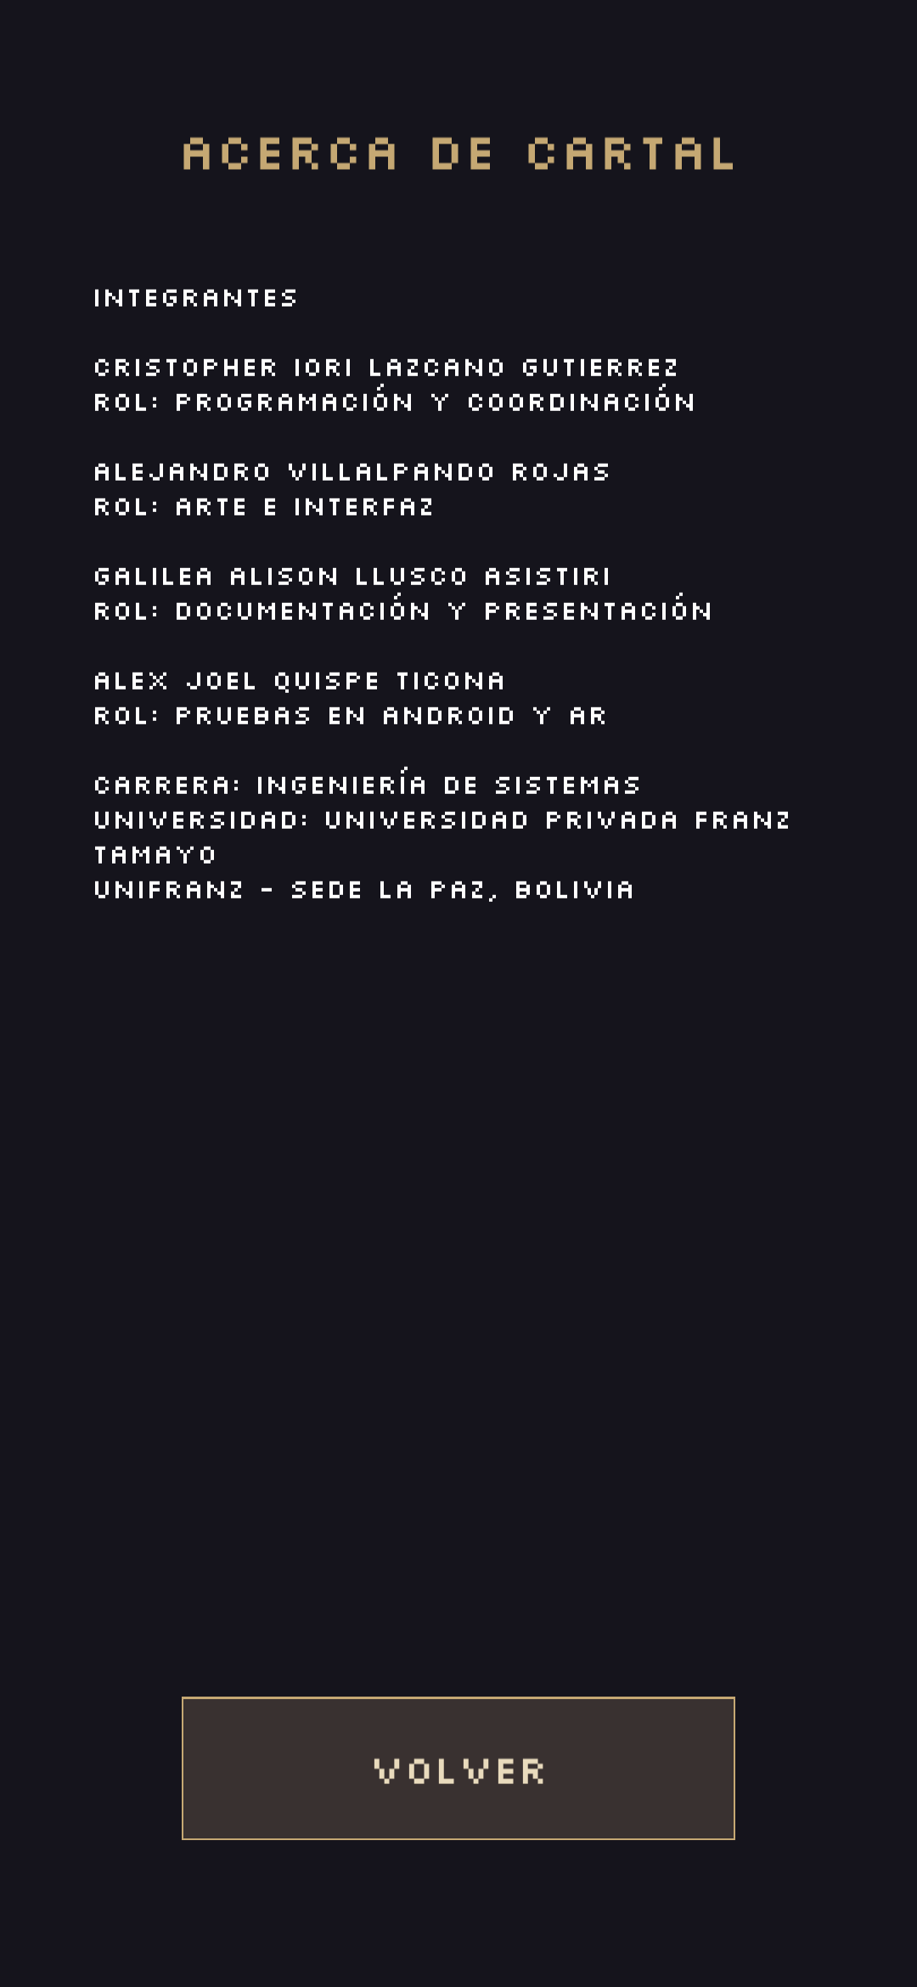
Prueba en el celular
Samsung Galaxy A56 SM-A566E con Android 16.
00:22.03
Cuatro parejas y victoria registradas.
Seguimiento perdido y recuperado.
Récord conservado al reabrir la app.
Versión 0.2.1 con los cuatro integrantes.
CARTAL INGENIERÍA DE SISTEMAS UNIFRANZ
09
Notes:
Expone: Alex.
El registro de Android confirmó el reconocimiento del PNG mostrado en la laptop, pérdida y recuperación del seguimiento y cuatro parejas. La victoria registró 22.03654 segundos, mostrados como 22.03. Cerramos y reabrimos la app y el récord permaneció. Después actualizamos a 0.2.1 y también se conservó. La vista PC es una herramienta para comprobar las reglas. La captura de esta diapositiva corresponde al celular y muestra Acerca de actualizado. Evidencia: logs/android-0.2.0-victoria.log y Entrega/Cartal-Celular-AcercaDe-0.2.1.png.

Slide 10
Qué hace cada parte
Tres scripts de ejecución, con variables e instrucciones comentadas.
Toque en pantalla
MostrarTableroAR lanza un rayo hacia la carta.
Dos identificadores
JuegoMemoria compara los números de pareja.
Cuatro aciertos
El tiempo se detiene, se revisa el récord y se abre la puerta.
CARTAL INGENIERÍA DE SISTEMAS UNIFRANZ
10
Notes:
Expone: Cristopher.
Para explicar el flujo decimos: MostrarTableroAR reconoce la imagen y recibe el toque. Un rayo encuentra una Carta y la envía a JuegoMemoria. El controlador guarda dos selecciones y compara sus identificadores. Una corrutina espera si fallamos. La cuarta pareja detiene el reloj, guarda el récord si mejora y abre la puerta. Los archivos del editor preparan y prueban la escena y no son scripts adicionales de ejecución en el celular.

